Slide 1
Kilimandžáro
Najvyššie pohorie Afriky

Slide 2
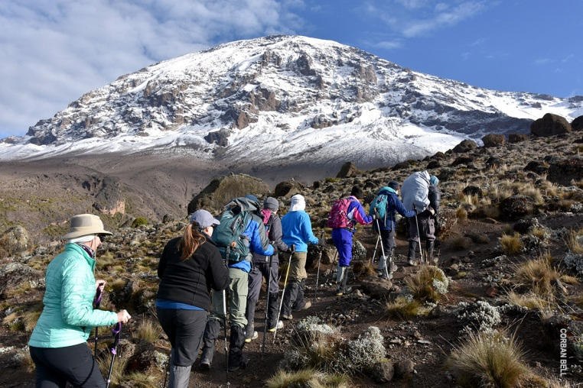
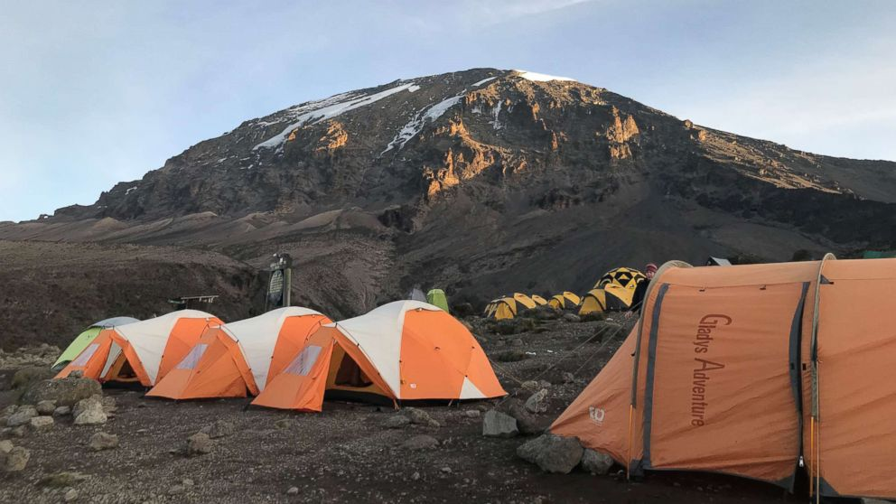
Kilimandžáro/fakty
Kilimandžáro je spiaca sopka
Najvyšší vrch Kibo dosahuje výšku 5 895 metrov nad morom
Nachádza sa v severovýchodnej časti Tanzánie
Odhaduje sa, že viac ľudí zahynulo po výstupe na Kilimandžáro, ako na Mount Everest

Slide 3
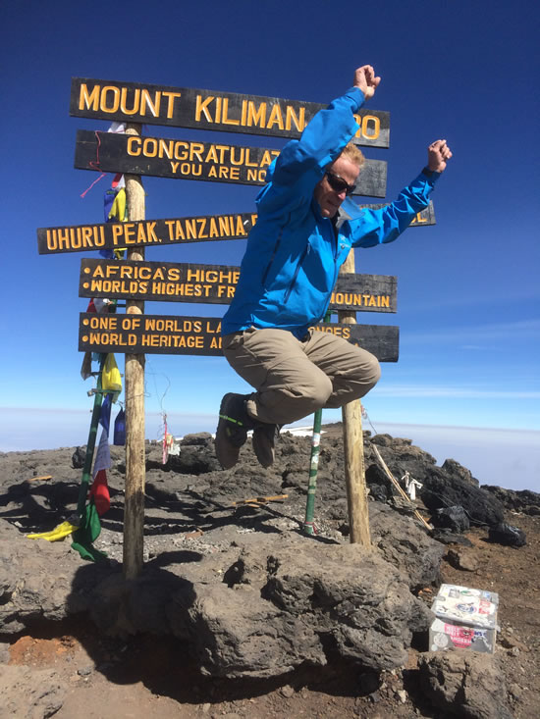
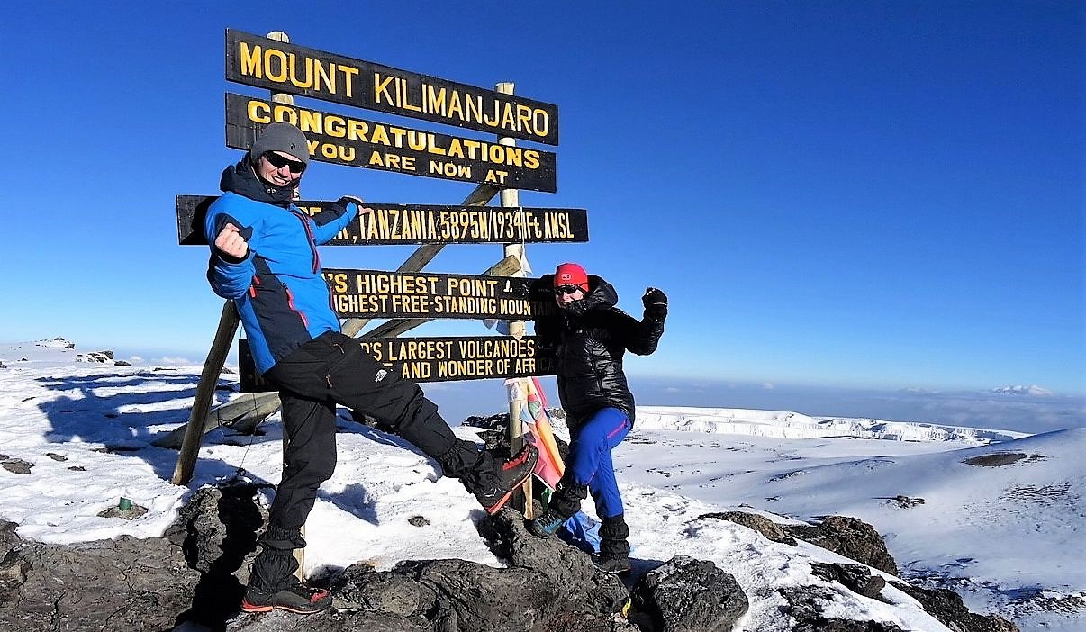
Turisti/cesty/objavy
Dosiahnuť vrchol sa prvýkrát pokúsili Nemec barón Carl Claus von der Decken a Brit Richard Thorton v roku 1861, ale nedostali sa ďalej ako do výšky 2 500 metrov
Ako prví sa na najvyšší štít dostali Hans Meyer, Ludwig Purtscheller a Yohanas Kinyala Lauwo v roku 1889 a objavili, že na vrchu Kibo je kráter

Slide 4
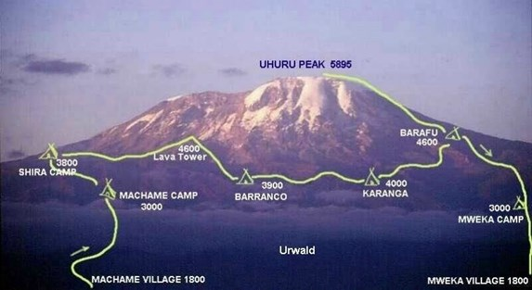
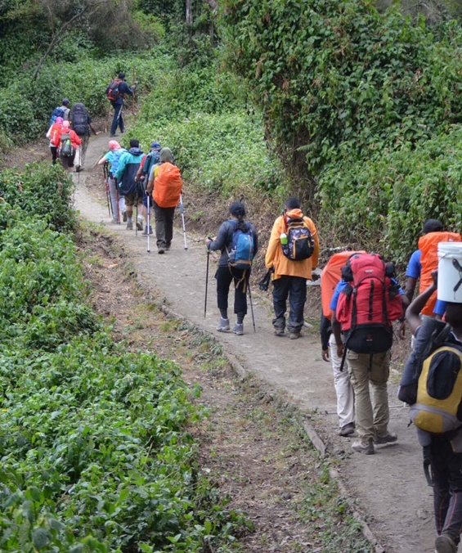
Na Kilimandžáro vedie šesť turistických ciest
Najkrajšou je tzv. Machame, poskytuje bezpochyby najkrajší výhľad
Výstup touto cestou trvá približne šesť až sedem dní
Najjednoduchšou cestou je Rongai

Slide 5
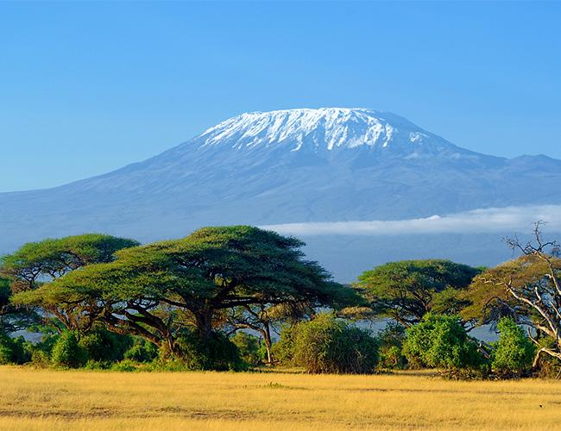
Zaujímavosť
V roku 1880 bol Kibo kompletne pokrytý snehom a ľadom, v rozmedzí rokov 2020 a 2030 bude sneh pravdepodobne kompletne roztopený

Slide 6
Ďakujem za pozornosť

